Slide 1
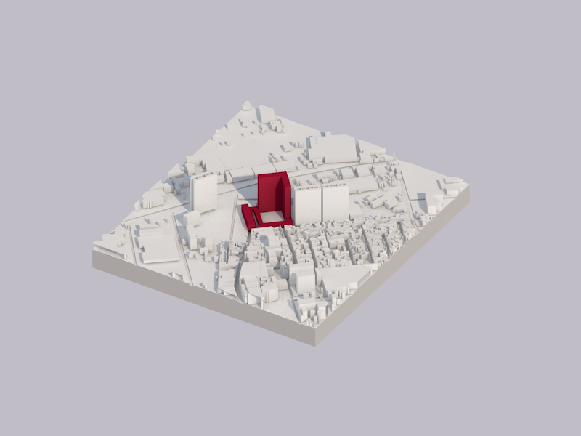
COLOMBIA
BIMetrics
Presupuestos de obra
con cantidades BIM
Axonometría ilustrativa del proyecto
Notes:
Piensen en la última vez que alguien les preguntó de dónde salió el total de un presupuesto. BIMetrics es una aplicación web para responder esa pregunta partida por partida, usando las cantidades de obra y el precio que realmente se aplicó en el cálculo.
Fuente visual: frontend-bimetrics/src/assets/AXONOMETRIA.png. Fuente de producto: README.md.

Slide 2
EL PROBLEMA
¿De dónde salió este total?
01
Modelo
Aporta las cantidades de obra.
02
Catálogo
Aporta los precios de referencia.
03
Revisión con el cliente
Exige explicar cómo se calculó cada partida.
BIMetrics
02
Notes:
Pensemos en una revisión con un cliente. El equipo tiene un cuadro de cantidades y un presupuesto, pero al cambiar una partida aparecen preguntas sobre qué se midió y qué precio se usó. Cada comprobación exige volver a las fuentes. Esa es la situación que BIMetrics busca simplificar.

Slide 3
PROPUESTA DE VALOR
Cada partida conserva
el precio aplicado
El presupuesto guarda el valor usado en el cálculo,
aunque el catálogo cambie.
Duplica el presupuesto para comparar escenarios.
BIMetrics
03
Notes:
La aplicación reúne los proyectos, las partidas y los costos. El precio que se aplicó al cálculo queda registrado en el presupuesto. Si el catálogo cambia, podemos volver al presupuesto y explicar el valor que se usó. Si queremos revisar otro escenario, podemos duplicarlo.
Fuente: README.md y frontend-bimetrics/src/features/public/LandingPage.jsx.

Slide 4
FLUJO DE TRABAJO
Flujo de presupuesto
01
Exportar cantidades
Desde Revit o Archicad, en una tabla TXT.
02
Revisar coincidencias
BIMetrics sugiere partidas del catálogo.
03
Confirmar partidas
El equipo valida cada fila y ajusta el AIU.
04
Compartir el resultado
Acceso por rol o exportación en PDF o Word.
BIMetrics
04
Notes:
En la demostración, abre un presupuesto y elige Importar TXT BIM. Usa un TXT tabulado exportado desde una planificación de Revit o Archicad. Revisa las coincidencias sugeridas y confirma cada fila que quieras incorporar. Muestra luego el cálculo, el AIU y la opción de exportar.
Fuente: README.md, sección Importación de cómputos TXT desde Revit y Archicad.

Slide 5
EJEMPLO ILUSTRATIVO
Una partida bajo la lupa
Tubería de refrigeración
20 m × $45.000 COP/m
$900.000 COP
Costo directo antes de AIU. Valores ilustrativos.
BIMetrics
05
Notes:
Aquí tenemos una partida de tubería de refrigeración. Para mostrar la lógica, supongamos veinte metros a cuarenta y cinco mil pesos por metro. El costo directo sería novecientos mil pesos antes de AIU. En la aplicación, la cantidad puede venir del TXT y el precio se toma del catálogo. La tarifa de esta diapositiva es ilustrativa.
Fuente del flujo: README.md. Los valores se definieron para ilustrar el cálculo.

Slide 6
CATÁLOGO Y COSTOS
Presupuestos para Colombia
01
Precios en COP
Partidas y variaciones con precios de referencia.
02
Mano de obra
Referencias por perfil y ciudad, según disponibilidad.
03
AIU por presupuesto
Administración, imprevistos y utilidad ajustables.
Valida los precios de referencia antes de contratar.
BIMetrics
06
Notes:
El presupuesto trabaja en pesos colombianos. El equipo puede consultar partidas y variaciones, revisar referencias de mano de obra donde haya datos por oficio y ciudad, y ajustar los porcentajes de administración, imprevistos y utilidad al alcance de la obra. Los valores de referencia se deben validar antes de contratar.
Fuente: README.md, secciones Características, Catálogo y API principal.

Slide 7
REVISIÓN DEL PRESUPUESTO
Acceso según el rol
Arquitectura e ingeniería
Cliente
Colaboran en las partidas
del proyecto compartido.
Consulta el presupuesto
con acceso de solo lectura.
Documentos de salida en PDF y Word editable
BIMetrics
07
Notes:
El equipo comparte el proyecto por invitación. Un arquitecto o ingeniero invitado puede colaborar en las partidas. El cliente invitado puede consultar el presupuesto con acceso de solo lectura. Para una revisión externa, el equipo puede descargar el documento en PDF o en Word editable.
Fuente: README.md y docs/arquitectura/api-y-control-acceso.md.

Slide 8
PILOTO PROPUESTO
Piloto en un capítulo de obra
Alcance propuesto: un capítulo de un presupuesto existente.
01
Tiempo
Hasta tener un presupuesto listo para revisión.
02
Coincidencias
Proporción de filas asociadas a la partida correcta.
03
Trazabilidad
Verificación de cantidad, precio y subtotal.
BIMetrics
08
Notes:
Elegimos con el cliente un capítulo representativo de una obra y acordamos cómo se medirá el piloto. Comparamos el tiempo con su proceso habitual, revisamos cuántas filas quedaron asociadas a la partida correcta y comprobamos que una muestra de partidas permita reconstruir el cálculo. Antes de empezar, acordamos el umbral de éxito.

Slide 9
PRÓXIMO PASO
Una demostración
con tu presupuesto
Trae un TXT de Revit o Archicad y el presupuesto
de referencia de un capítulo.
Agendemos la demostración.
BIMetrics
09
Notes:
Cierra con una invitación concreta. Si tienen un capítulo que estén presupuestando, podemos trabajar sobre ese caso. Pidan a la persona que prepara las cantidades que traiga un TXT y su presupuesto de referencia. Revisaremos el cálculo juntos y decidiremos qué vale la pena medir en el piloto.

